Slide 1

Proyecto final del curso de Inteligencia Artificial
Nivel Explorador.
Análisis Exploratorio de Datos sobre energías renovables global (2000-2020)
Análisis Exploratorio de Datos
sobre energías renovables global - (2000-2020)

Slide 2

Introducción
Importancia del análisis de datos en el sector energético.
Este proyecto busca comprender la evolución de energías renovables con el tiempo en el mundo mediante técnicas estadísticas y de visualización de datos, con el fin de identificar diferentes patrones, tendencias y diferentes características que llegan a generar un impacto significativo en nuestro entorno.
Adicionalmente se analiza y muestra la inversión en este tipo de energías a nivel global como en Latinoamérica

Slide 3
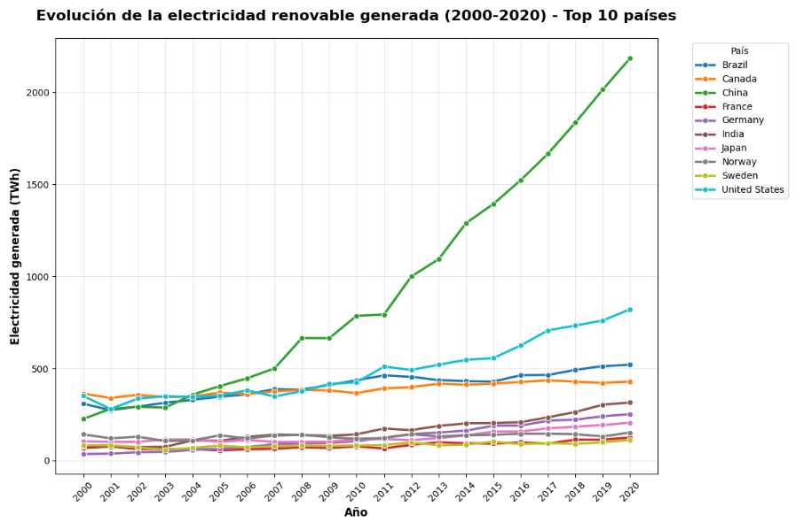
Planteamiento del problema
¿Por qué es importante analizar la evolución de energía renovable?
El crecimiento de la energía renovable a nivel global representa un desafío, ya que la creciente demanda energética aún se cubre en gran parte con fuentes no renovables. Analizar estos datos nos permite ver la evolución que ha tenido el mundo en implementación de energía renovable y compararnos con países con mayor evolución

Slide 4
objetivo general y objetivos específicos
Objetivo general: Analizar la evolución de energía renovable con el tiempo en el mundo registrada desde 2000 hasta el 2020 para detectar tendencias, valores atípicos y relaciones relevantes entre los datos
Objetivos específicos:
Limpiar y preparar los datos de evolución de energía renovable.
Realizar un análisis exploratorio detallado.
Detectar valores atípicos con técnicas estadísticas (IQR).
Identificar correlaciones entre las variables.
Proponer recomendaciones basadas en los hallazgos.

Slide 5
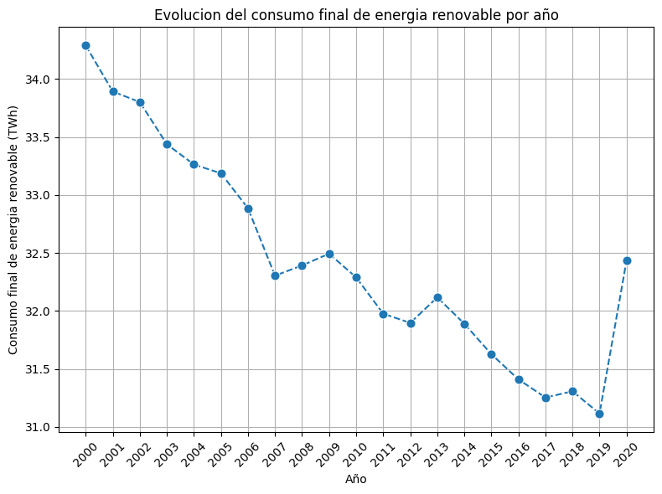
justificación
Este tipo de análisis permite al país y empresas del sector energético comprender mejor la dinámica de la evolución de energía renovable y tomar decisiones informadas para mejorar e implementar mas proyectos de energía renovable

Slide 6
Metodología
Flujograma:
Importación de datos
Limpieza
Exploración
Visualización
Análisis y Conclusión
2. Variables cuantitativas:
Año
Acceso a la electricidad
Capacidad de generación eléctrica renovable per cápita
Proporción de energía renovable en el consumo final total de energía (%)
Electricidad proveniente de fuentes renovables (TWh)
Electricidad de bajas emisiones de carbono (% de la electricidad)
Consumo de energía primaria per cápita y otras

Slide 7
Modelado de los datos
Análisis exploratorio (EDA)
Cálculo de estadísticas descriptivas, visualización con histogramas y boxplots, análisis de correlaciones.
4. Limpieza de datos
Eliminación de duplicados
Imputación de nulos con la media
Normalización de nombres
Detección de outliers
5. Modelo de Regresión Lineal
Apoyo de librerías como Scikit-Learn para manejar variables categóricas, modelos, estandarización y predicciones

Slide 8
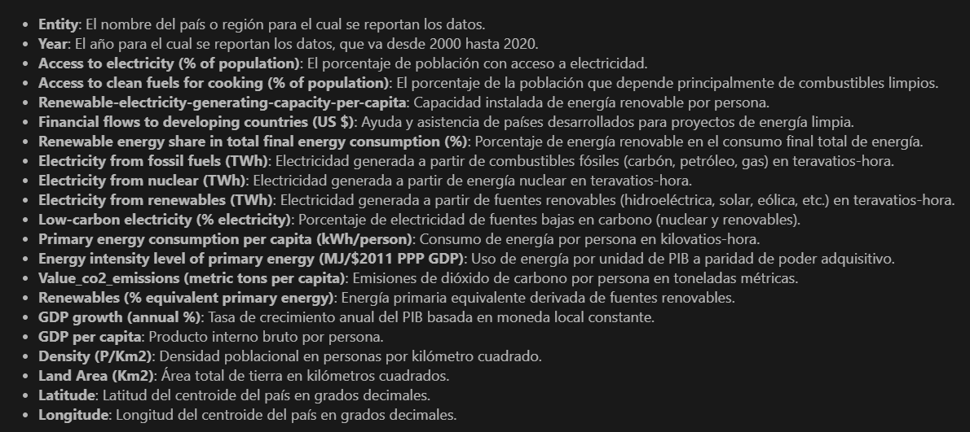
Características del dataset

Slide 9
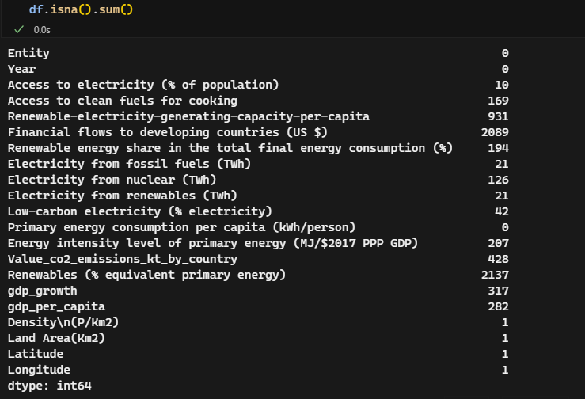
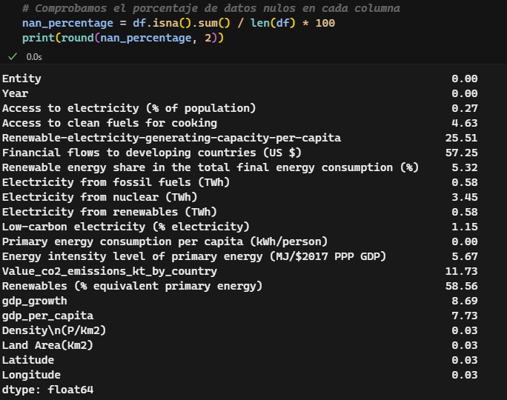
Comprobación de valores nulos

Slide 10
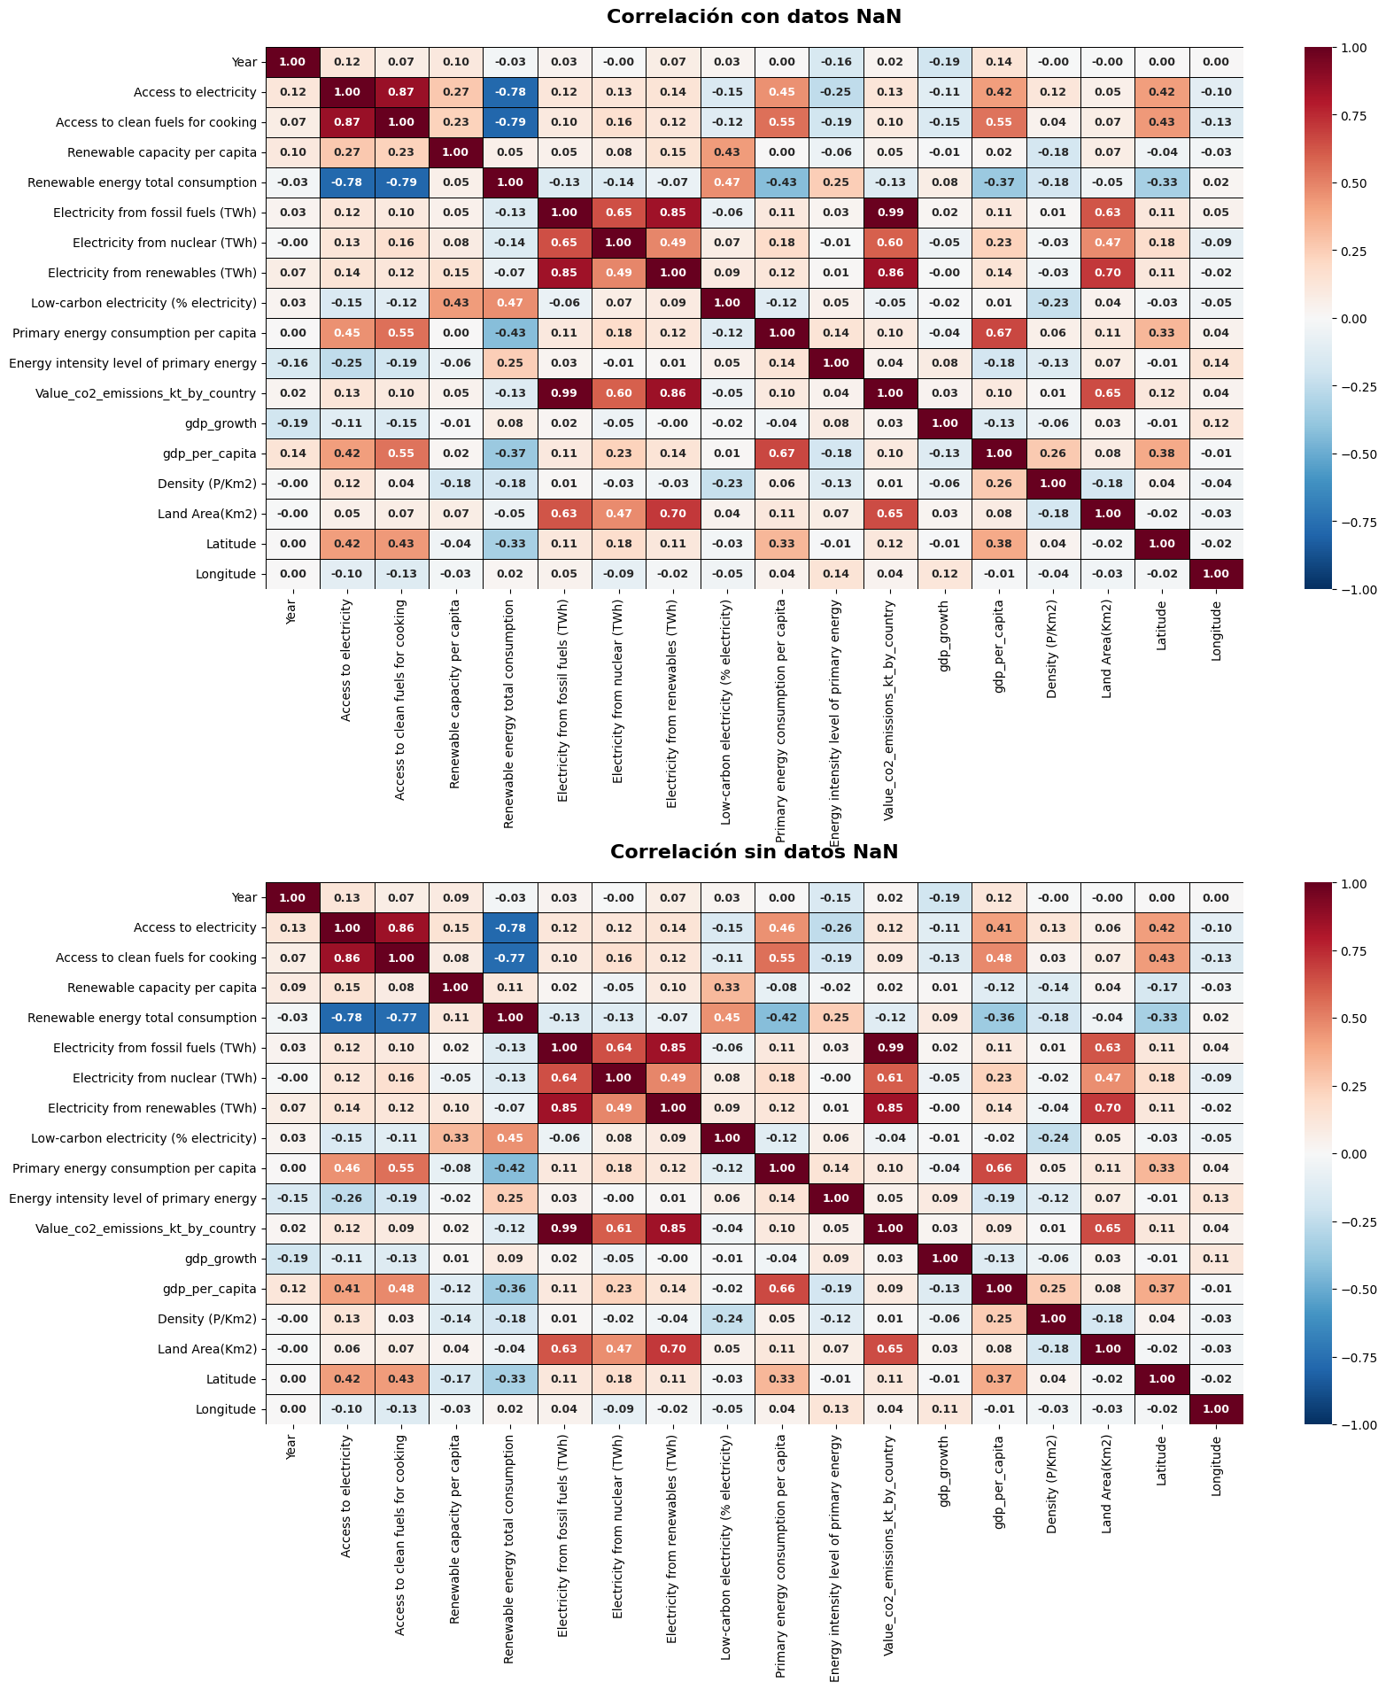
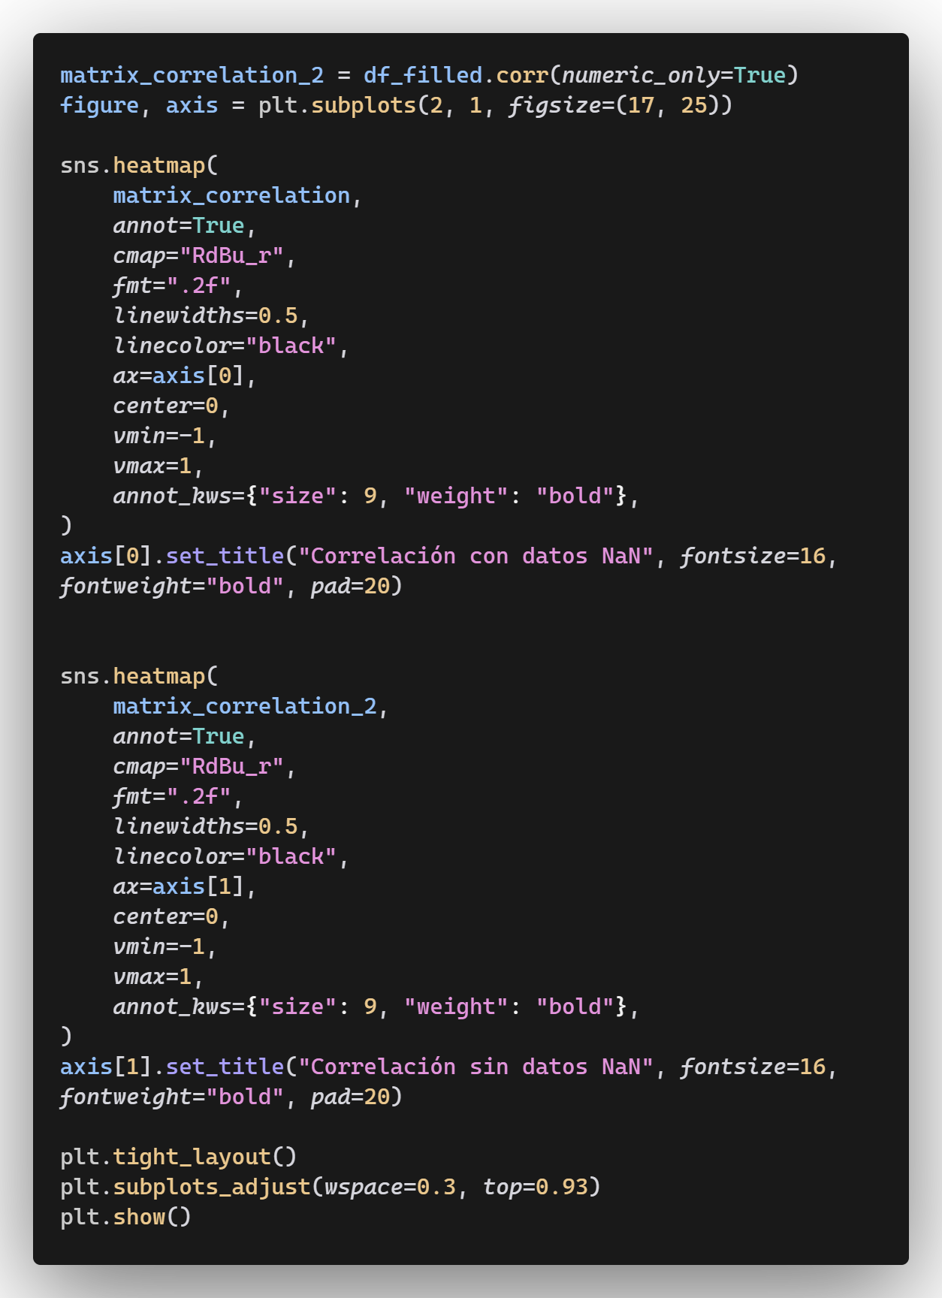
Matriz de correlación

Slide 11
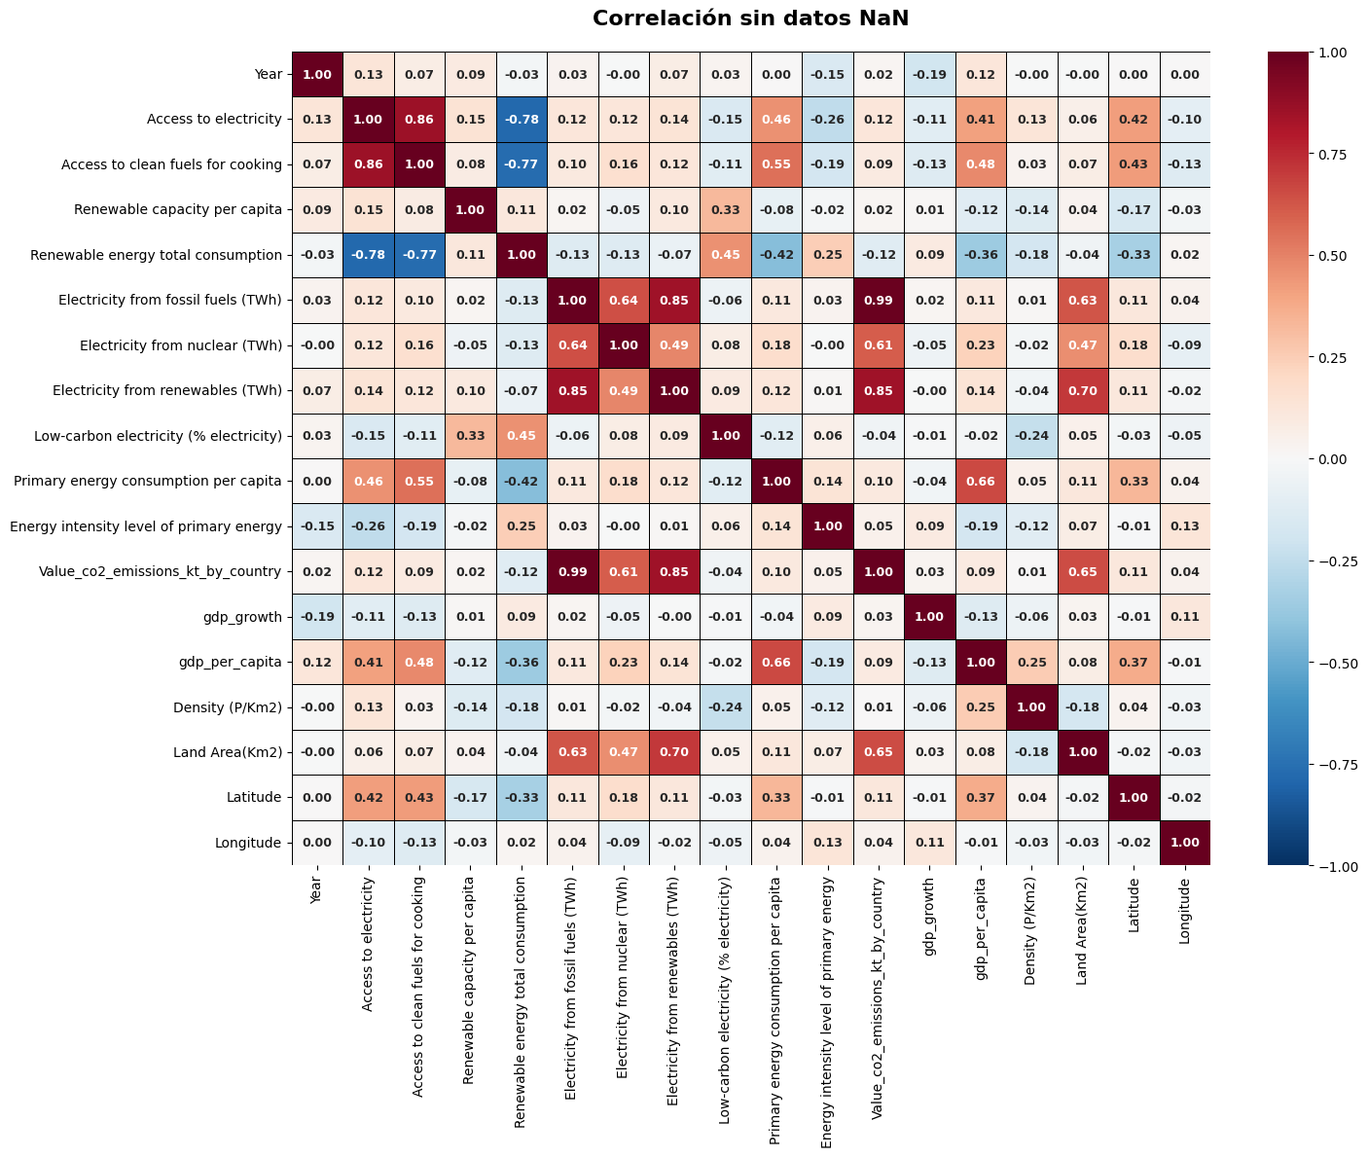
Matriz de correlación

Slide 12
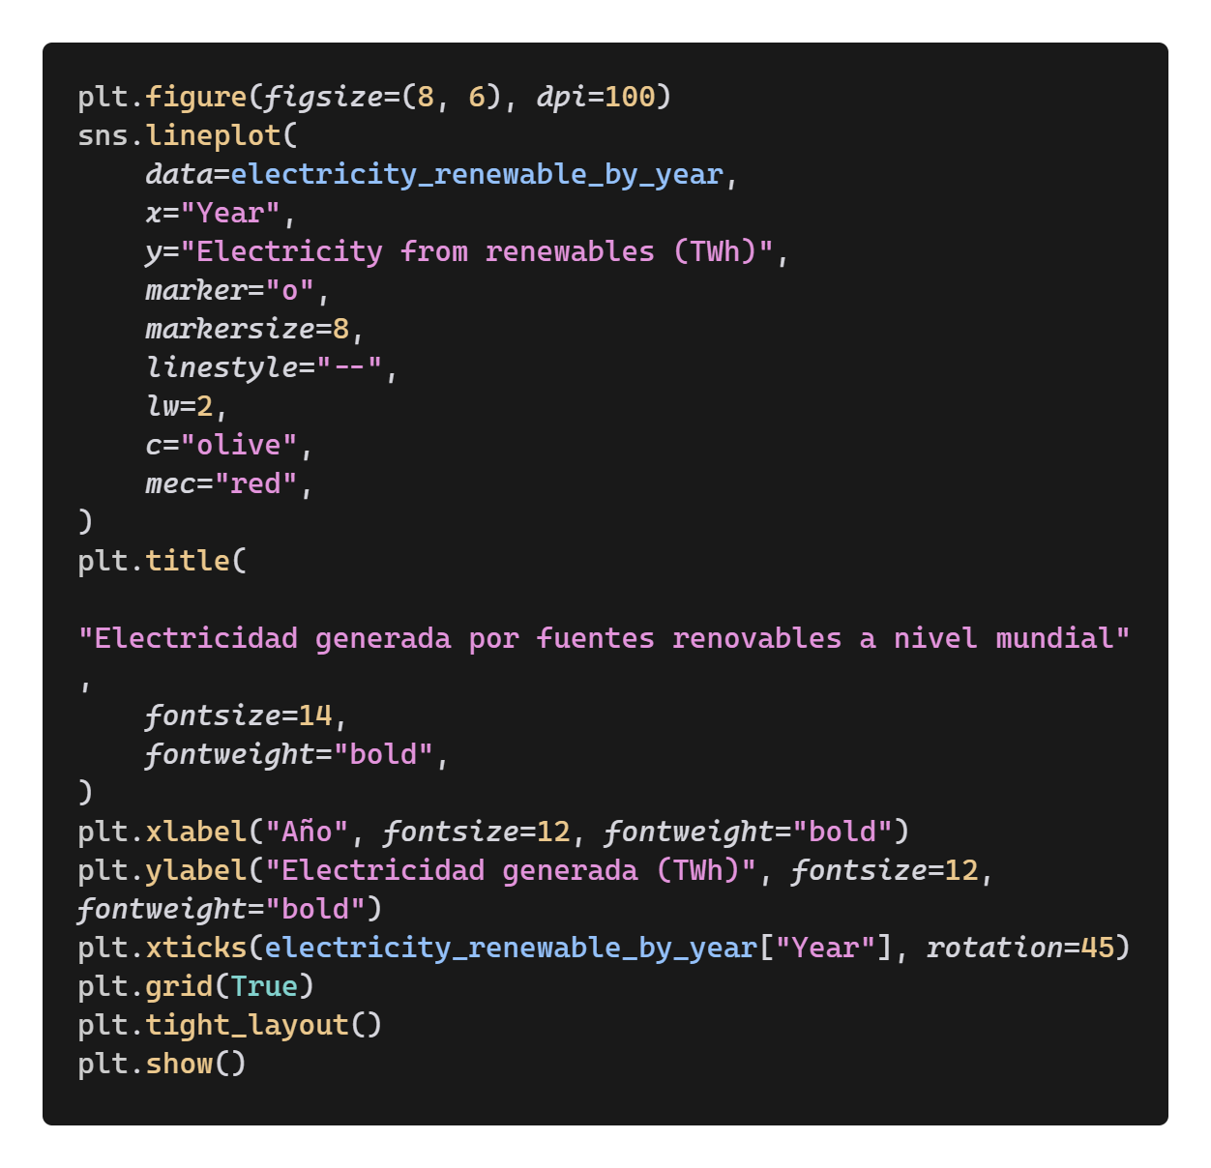
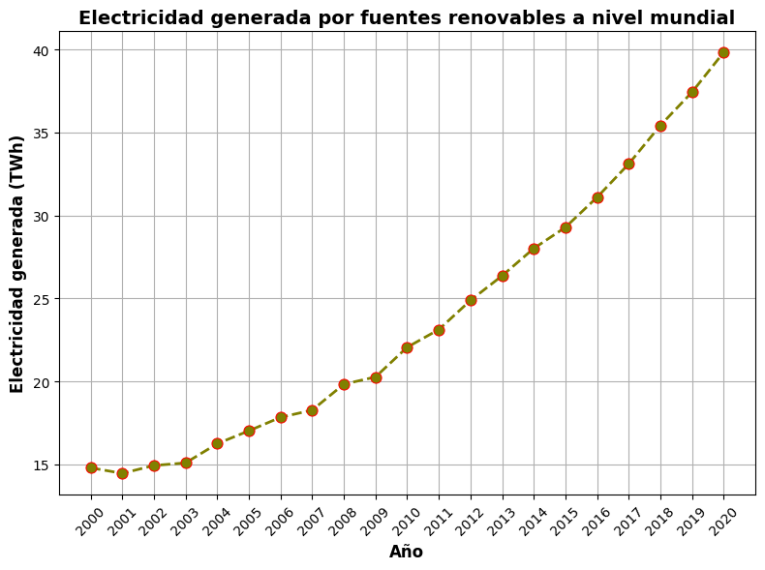
Tendencia de generación de energía

Slide 13
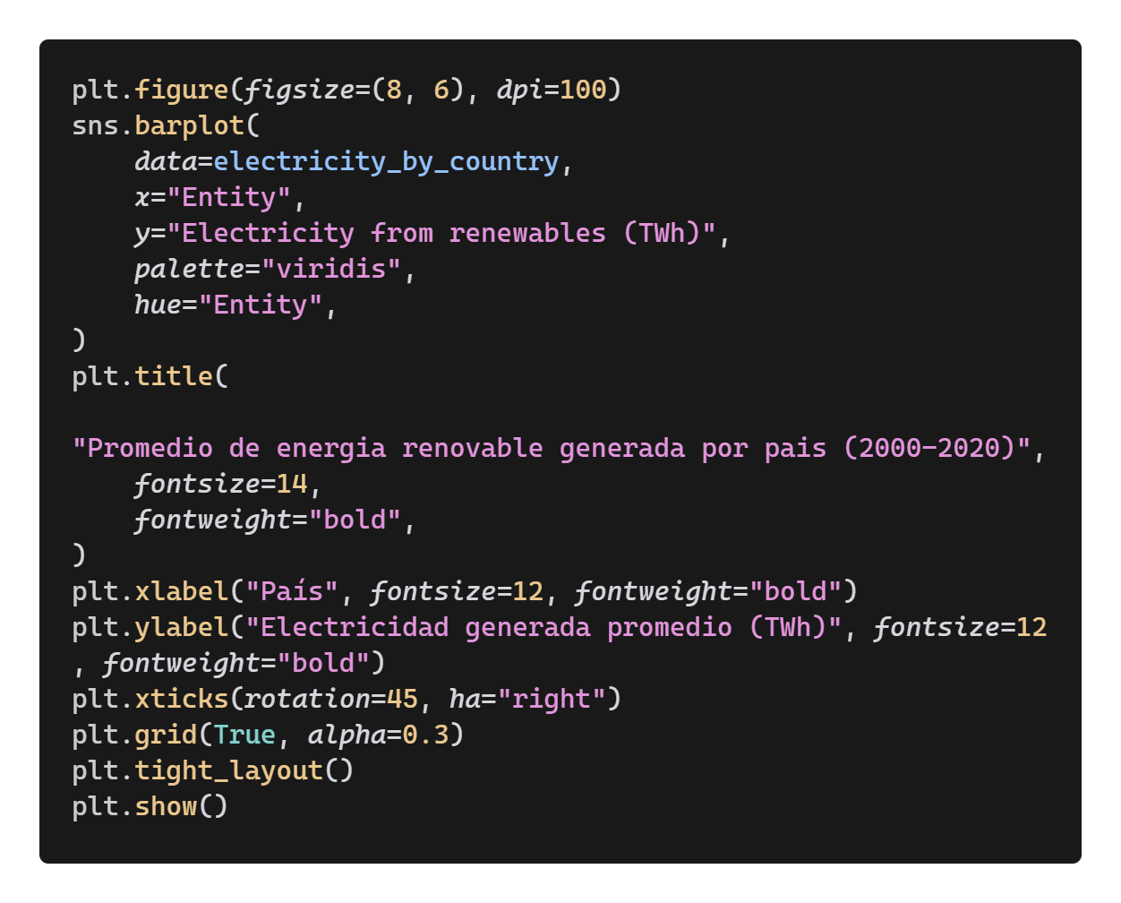
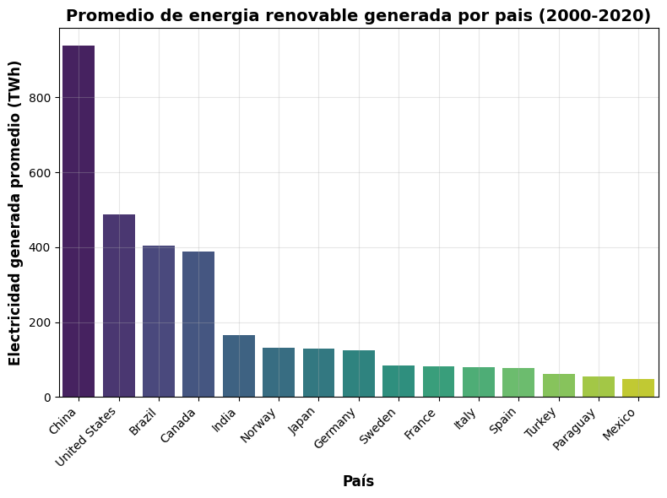
Diagrama de barras

Slide 14
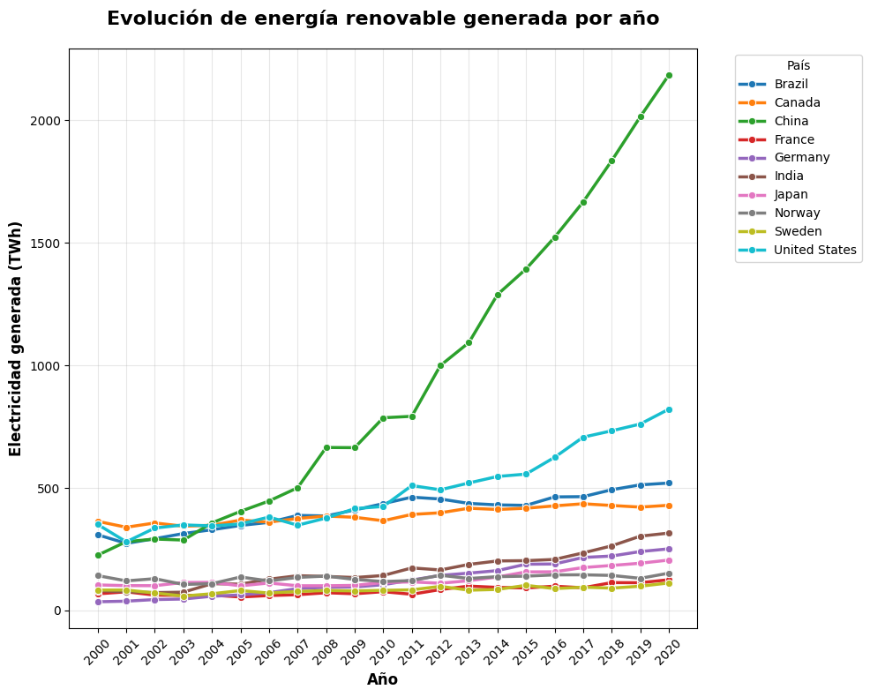
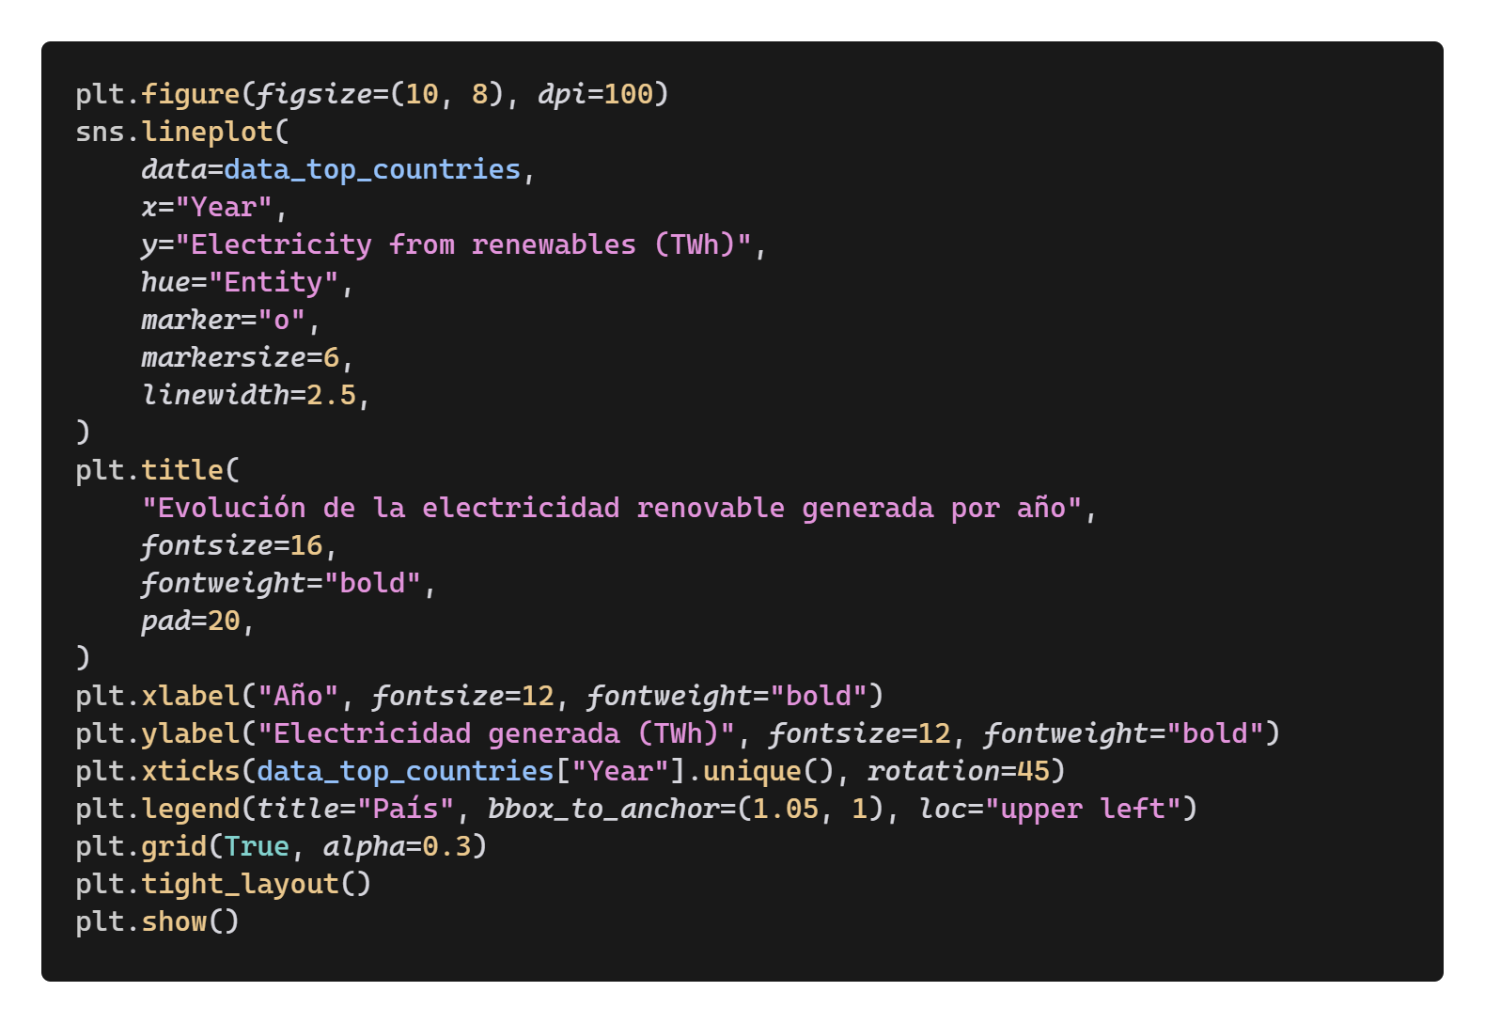
Evolución de energía generada por año

Slide 15
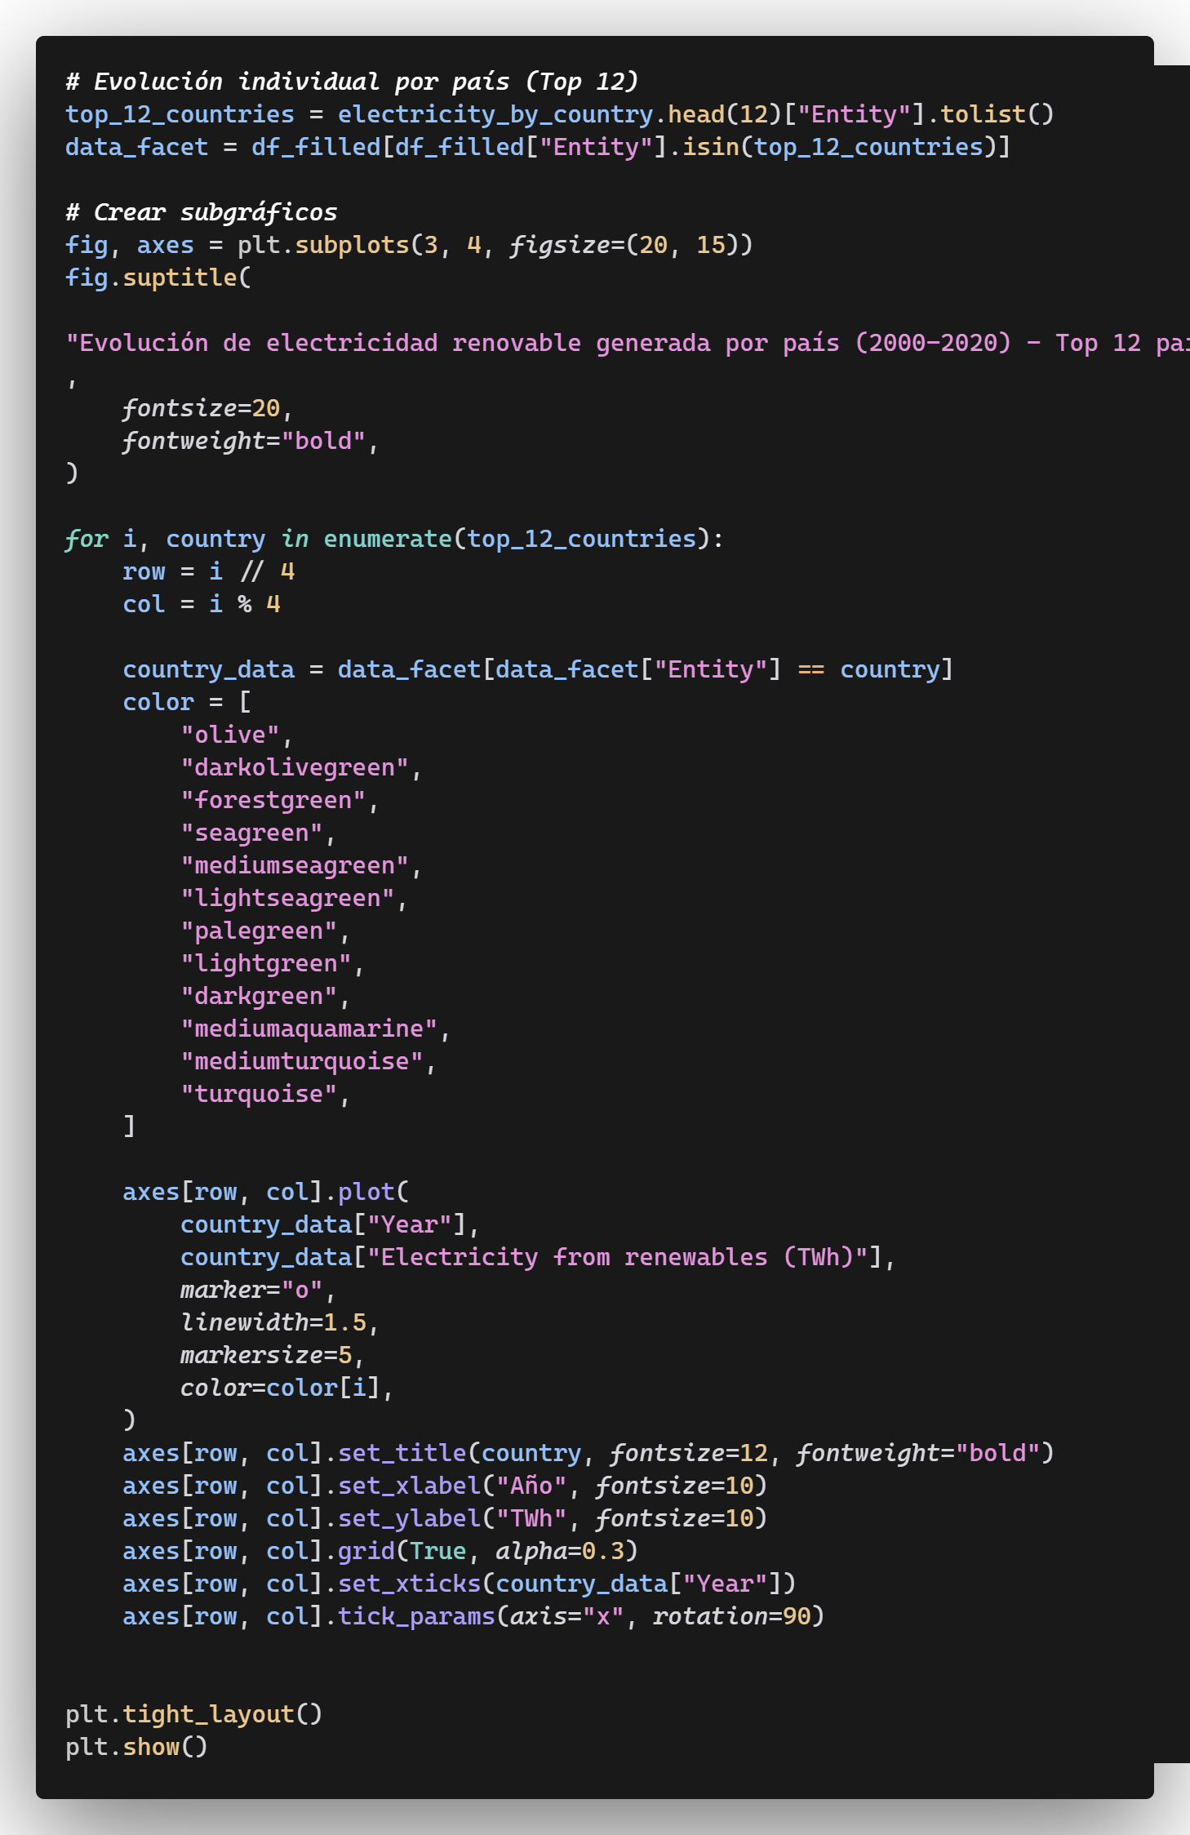
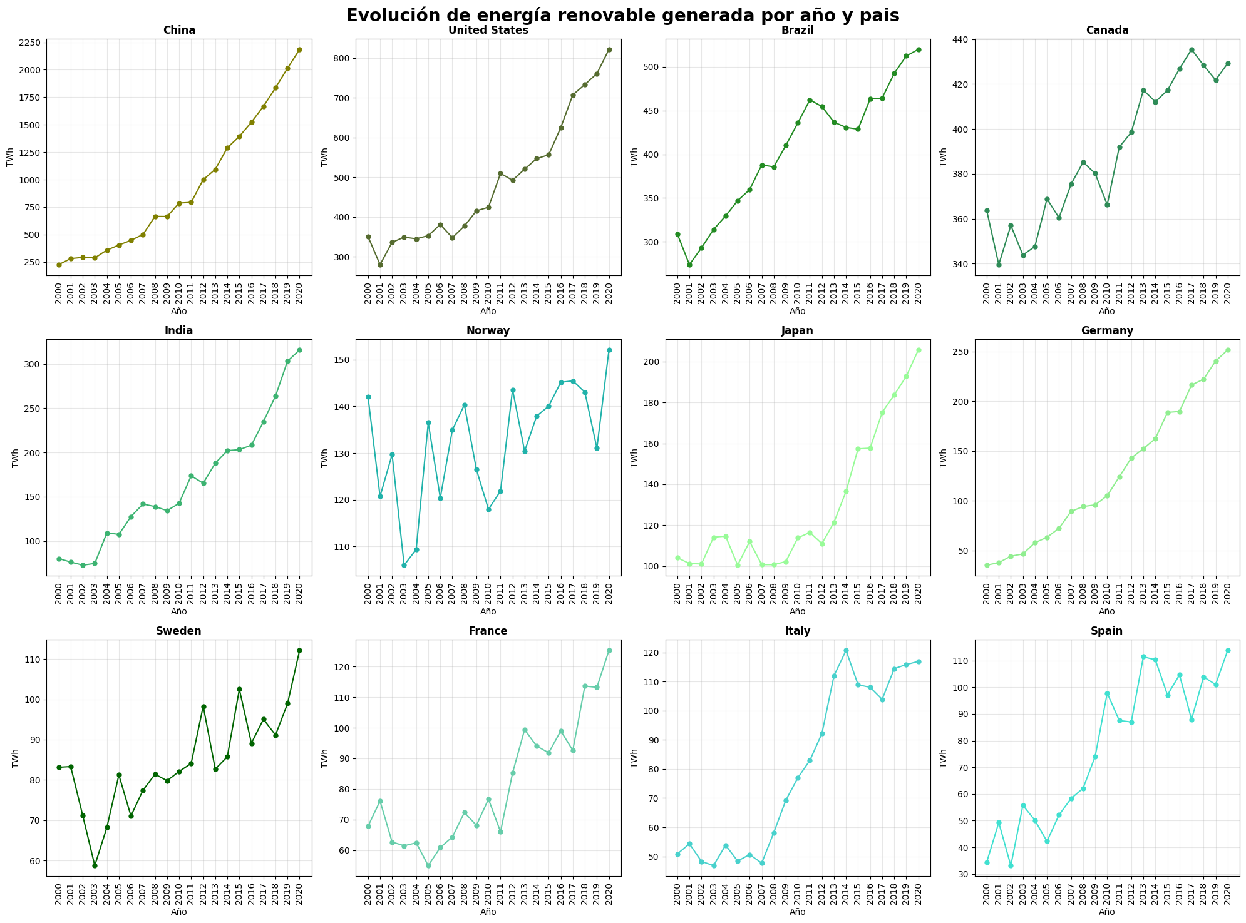
Evolución de energía generada por año

Slide 16
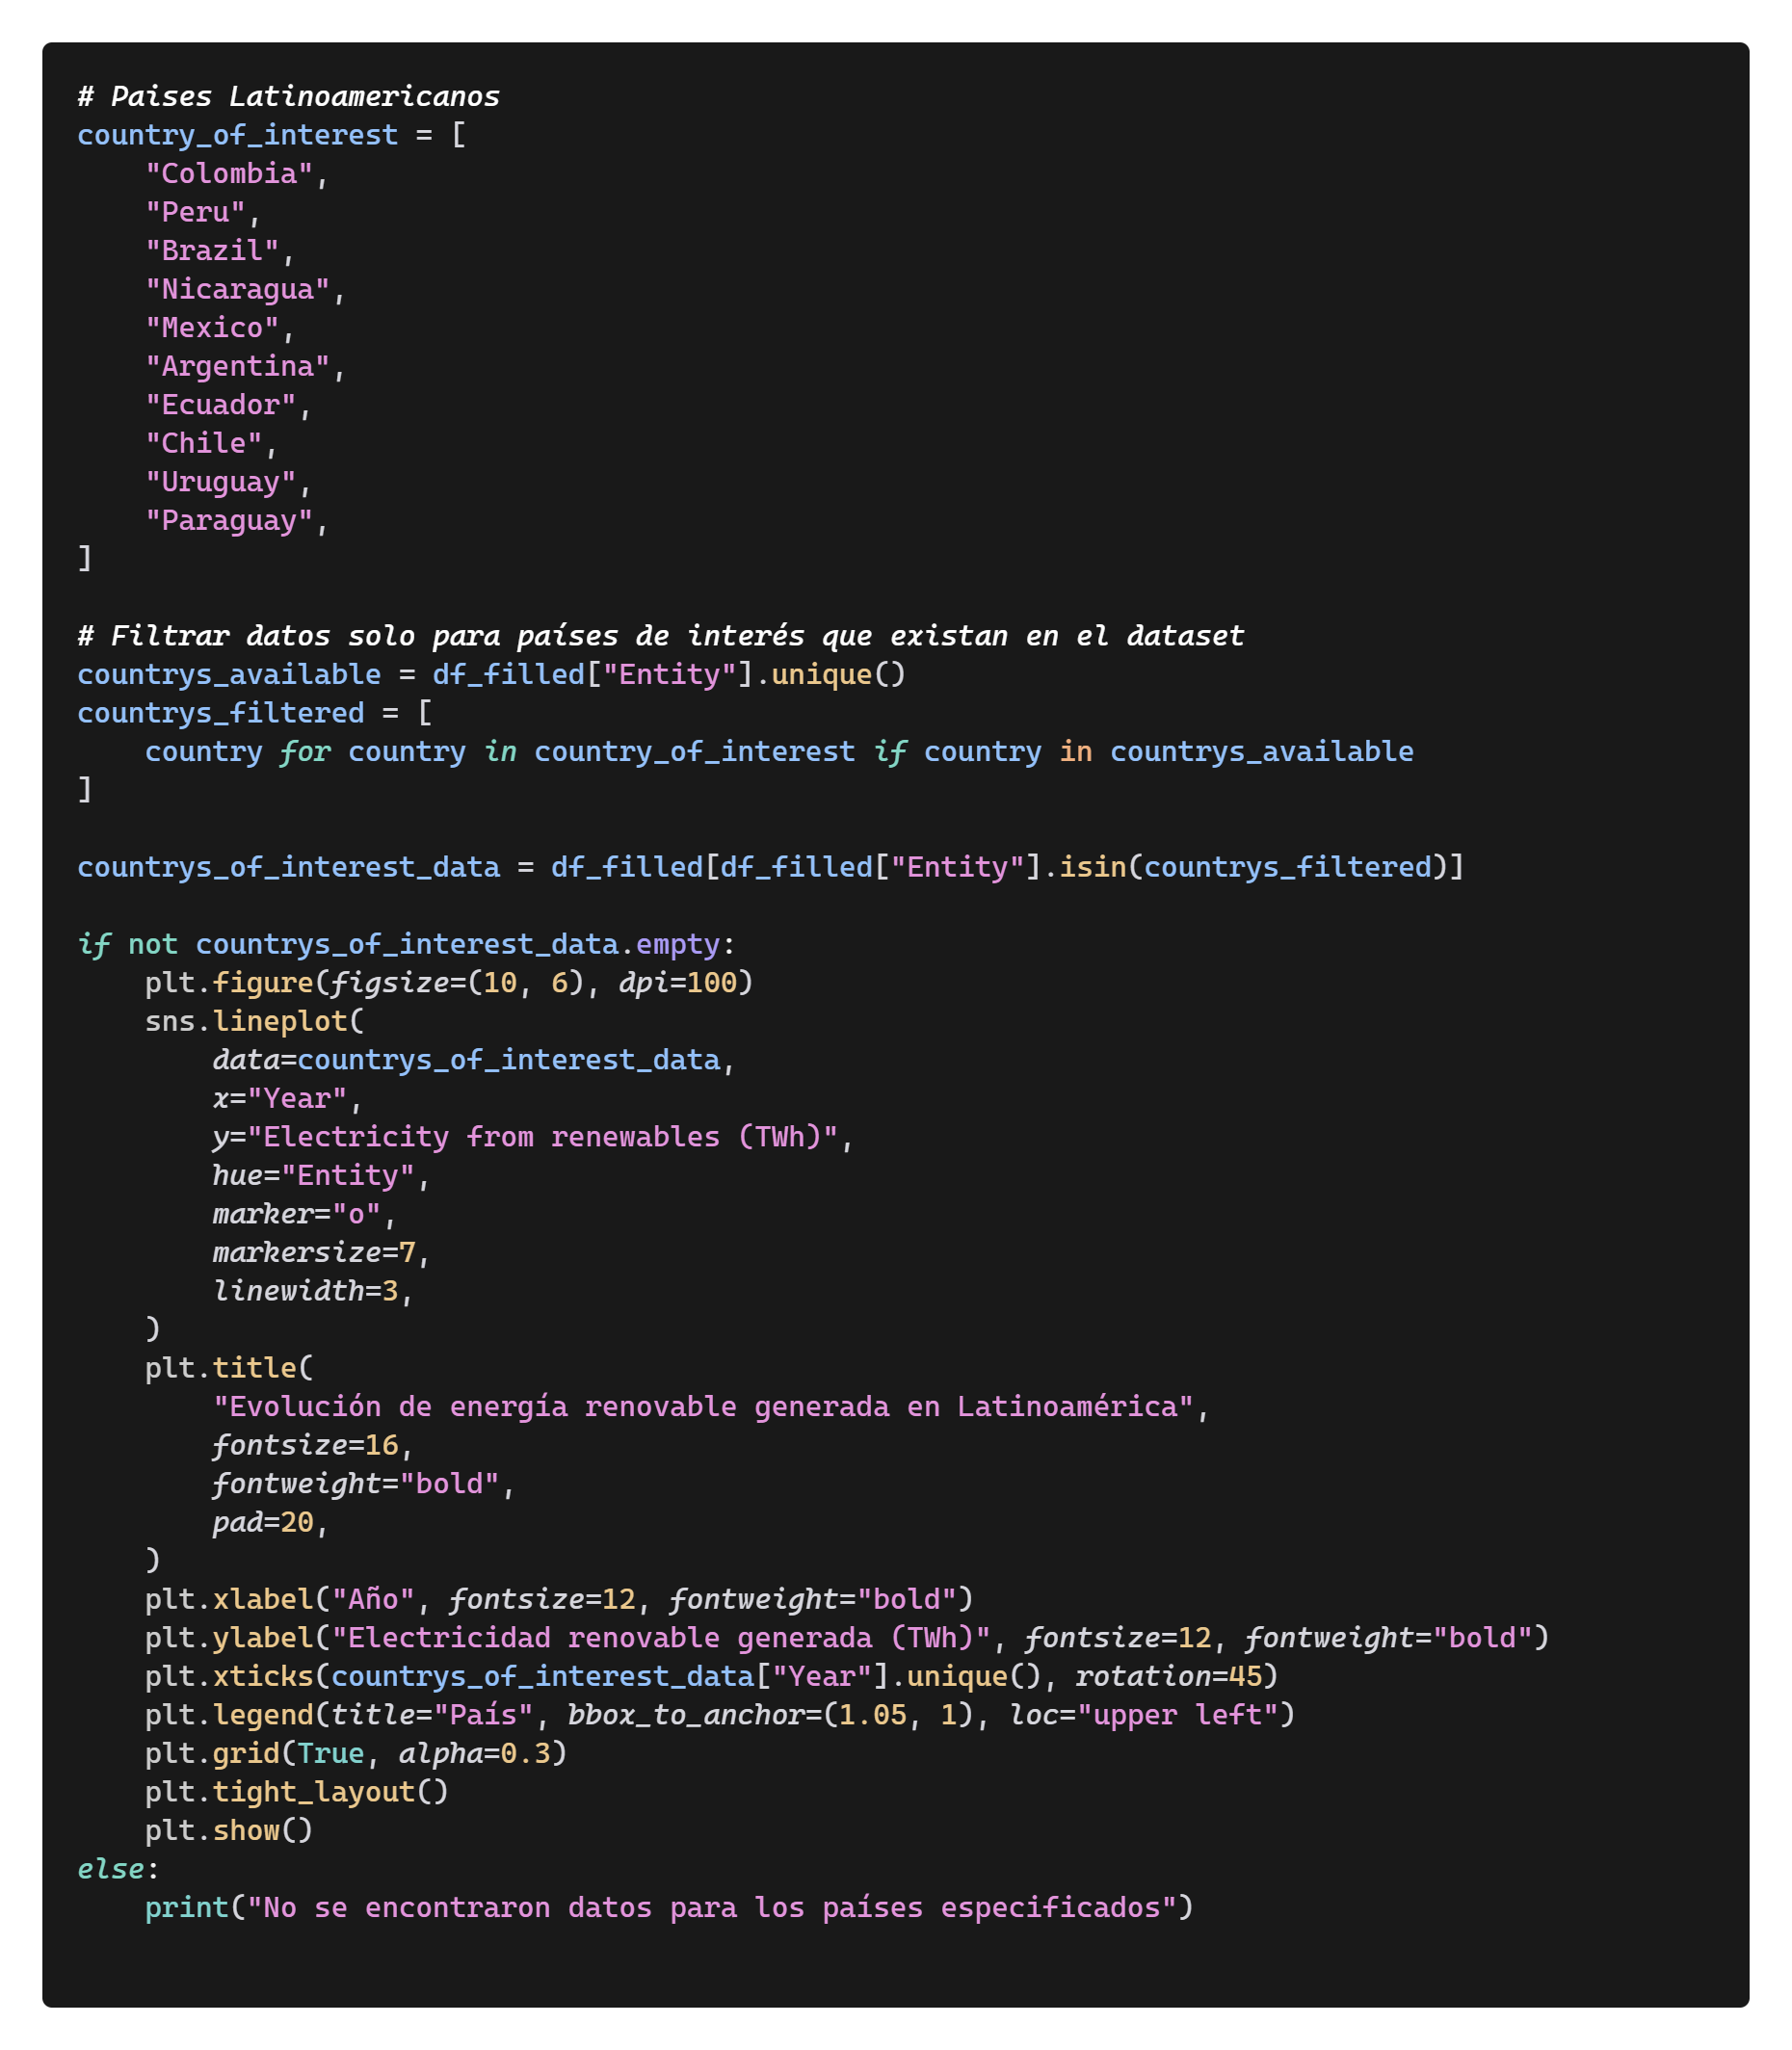
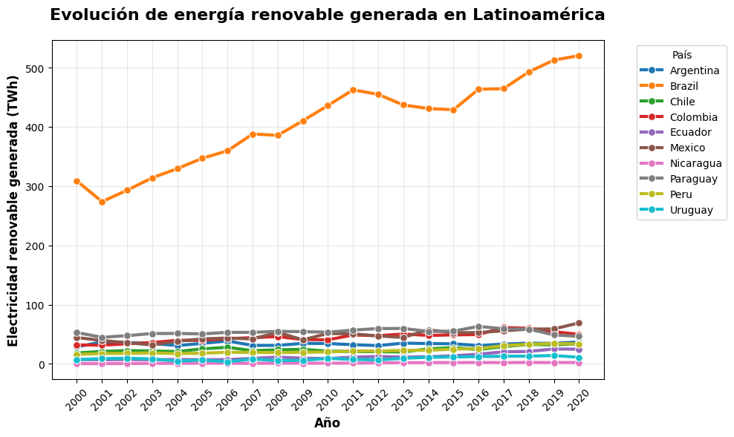
Energía renovable en Latinoamérica

Slide 17
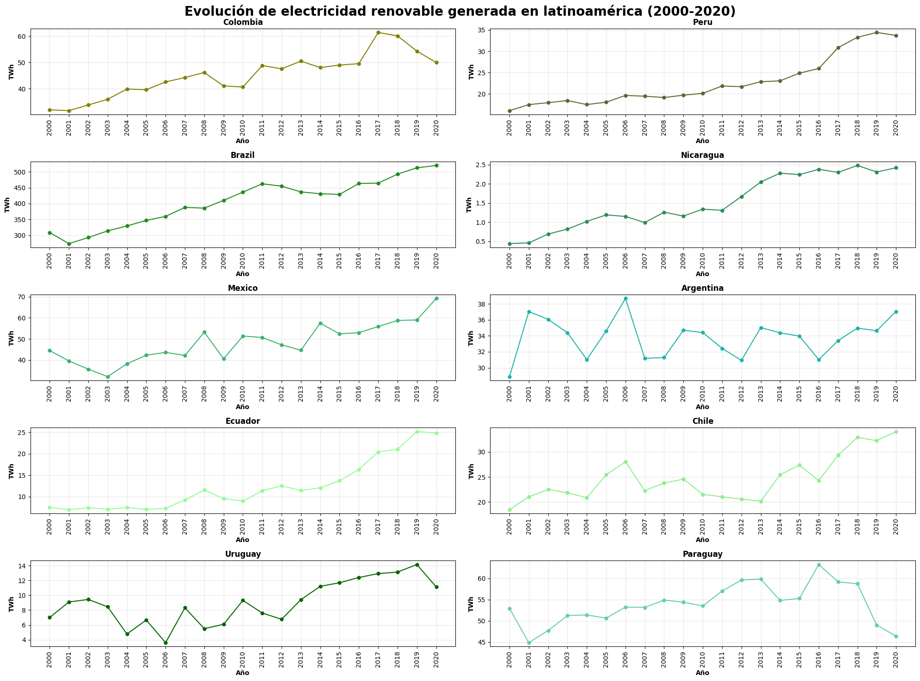
Energía renovable en Latinoamérica

Slide 18
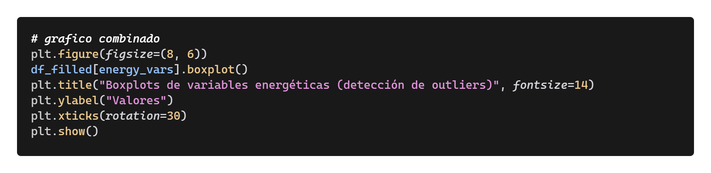
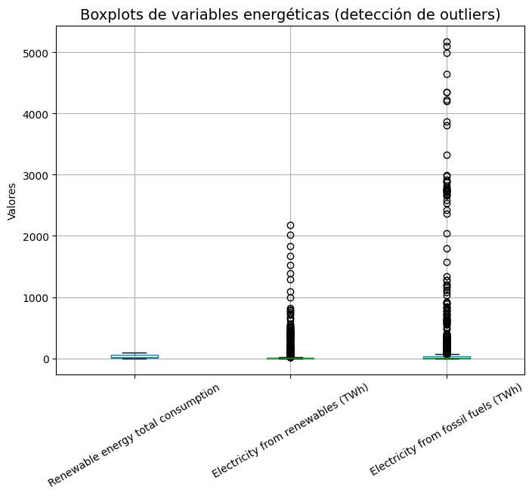
Boxplots

Slide 19
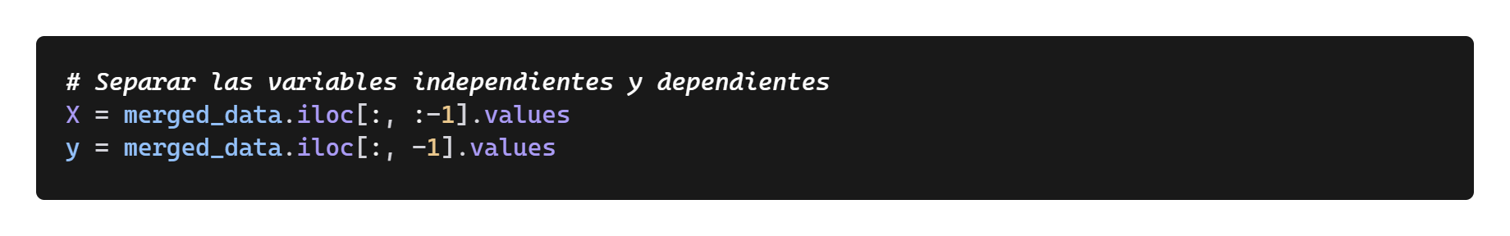
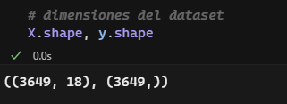
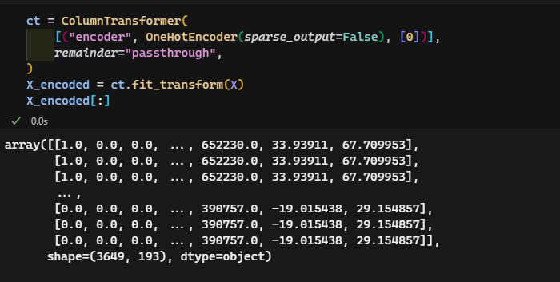
Modelo de regresión lineal

Slide 20
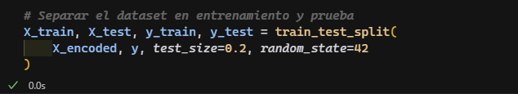
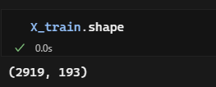
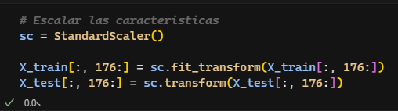
Modelo de regresión lineal

Slide 21
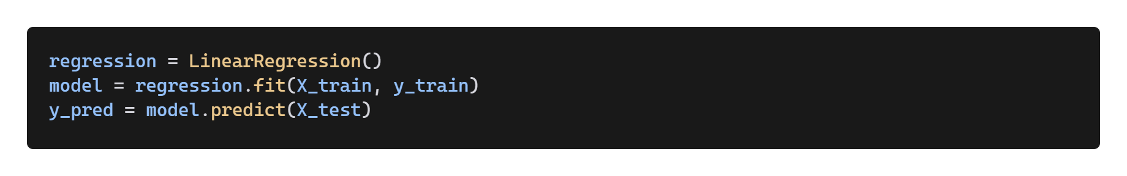
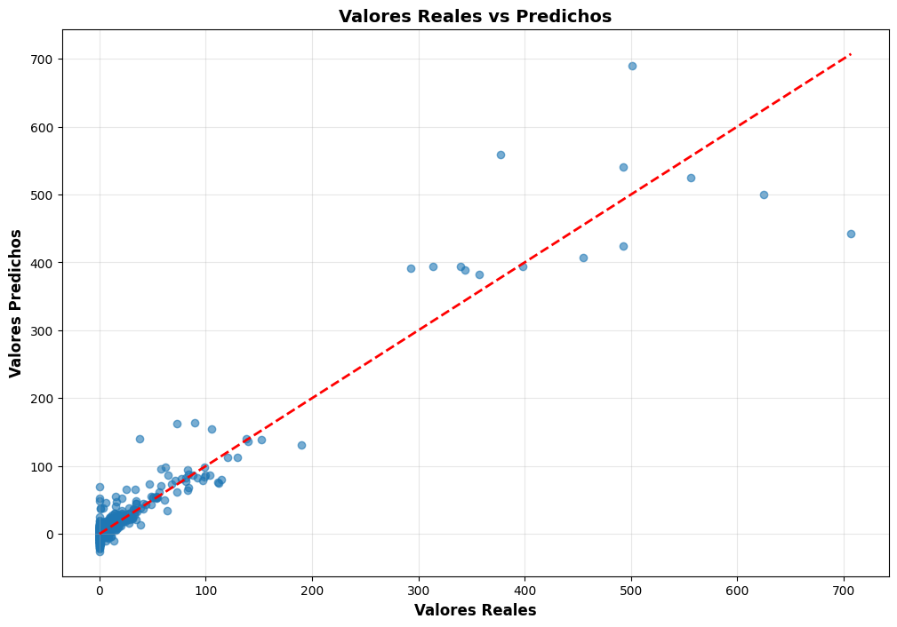
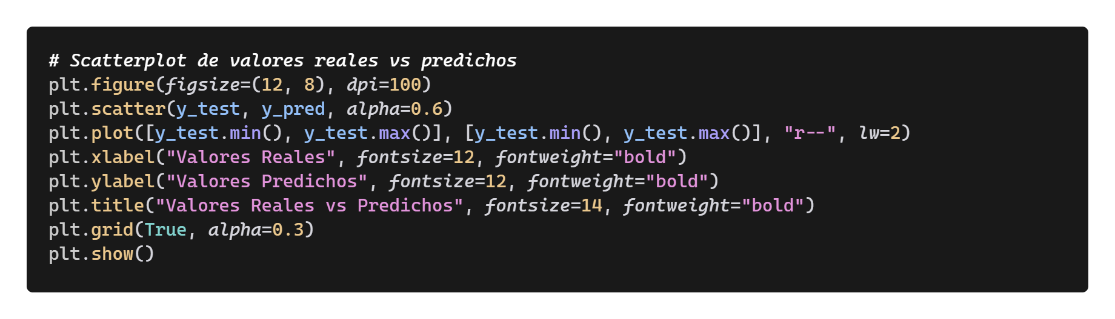
Modelo de regresión lineal

Slide 22
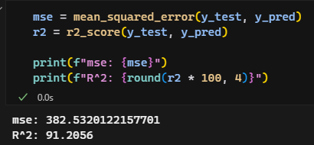
Métricas de evaluación

Slide 23
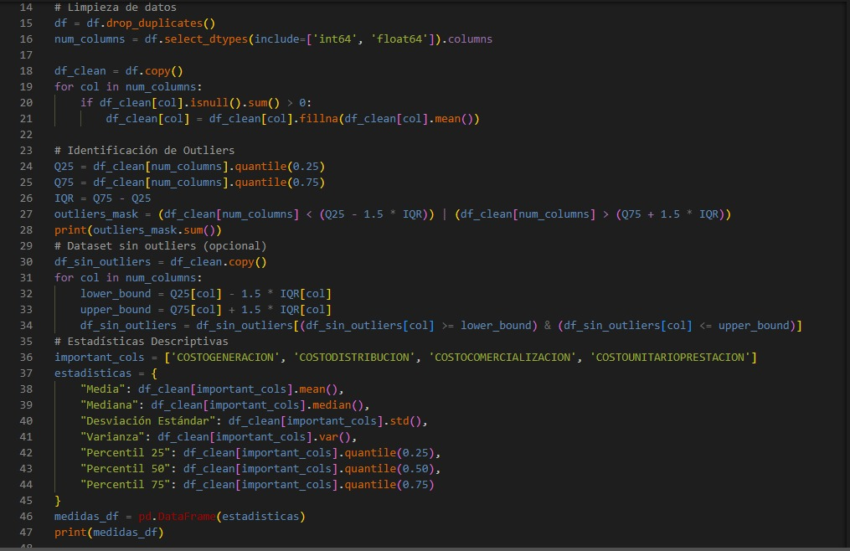
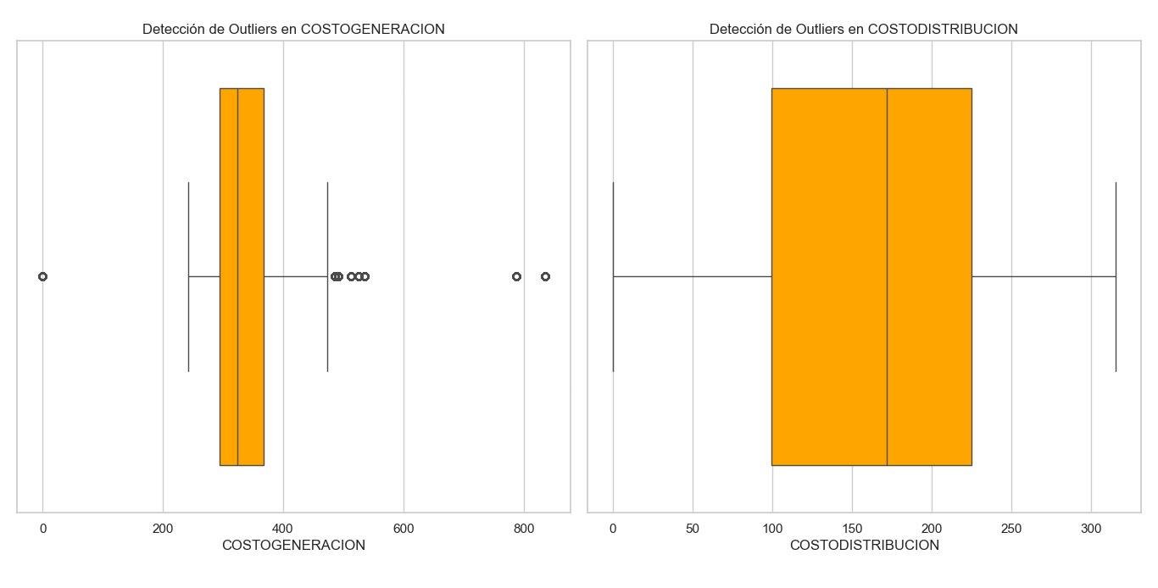
resultados

